Slide 1
BÁO CÁO ĐỒ ÁN MÔ PHỎNG NOTEPAD++
Môn: Lập trình trực quan
Giảng viên : Phạm Thi Vương
Nhóm thực hiện: Phạm Hùng Vỹ , Trương Ngọc Sơn,
Đỗ Thành Thắng
Notes:
We designed this template so that each member of the project team has a set of slides with its own theme where he/she can present their research. Members, here’s how you add a new slide to just your set:
Mark where you want to add the slide: Select an existing one in the Thumbnails pane, click the New Slide button, then choose a layout.
The new slide gets the same theme as the previous one you selected.
Careful! Don’t annoy your fellow presenters by accidentally changing their themes. That can happen if you choose a theme Variant from the Design tab, which changes all of the slides in your presentation to that look.

Slide 2
Chủ đề
Giới thiệu về Notepad++
Giao diện
Chức năng chính
Kết quả đạt được
Hạn chế, khó khăn

Slide 3
Giới thiệu về Notepad++

Slide 4
Tổng quan
Là công cụ soạn thảo văn bản, gọn nhẹ.
Hỗ trợ các ngôn ngữ cơ bản: C, C++, C#, VB.

Slide 5
Công nghệ
.NET Framework 4.5
Winform

Slide 6
Key findings/results
Result 1
Result 2
Result 3

Slide 7
Giao diện

Slide 8
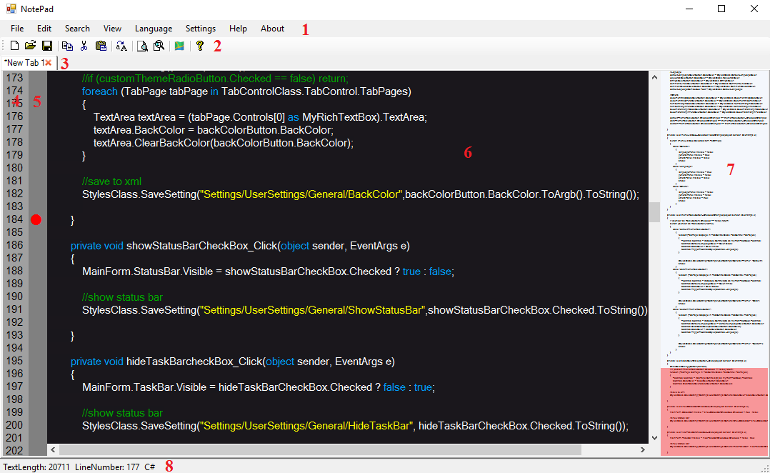
Thành phần
1. Thanh công cụ
2. Nút công cụ
3. Thanh đánh số dòng
4.

Slide 9
Data observations
Optional statement

Slide 10
Supporting content
Heading | Heading | Heading | Heading
Text | Text | Text | Text
Text | Text | Text | Text
Text | Text | Text | Text
Text | Text | Text | Text

Slide 11
Second Research Area
Group member name

Slide 12
Supporting content
Heading
Heading
List item
List item
List item
List item
List item
List item

Slide 13
Supporting content
Item
Text
Item
Text
Item
Text
Item
Text
Item
Text

Slide 14
Data Observations
Optional statement

Slide 15
Third research area
Group member name

Slide 16
Supporting content
heading
heading
List item
List item
List item
List item
List item
List item

Slide 17
Data observations

Slide 18
Supporting content
Heading | Heading | Heading | Heading
Text | Text | Text | Text
Text | Text | Text | Text
Text | Text | Text | Text
Text | Text | Text | Text

Slide 19
Project Summary
Optional statement

Slide 20
Conclusion
Brief summary of what you discovered based on research

Slide 21
Appendix
Works cited
Additional supporting data

